Slide 1


JavaScript Пестунов Андрей Игоревич заведующий кафедрой информационных технологий Лекция 1.2. JavaScript и элементы управления

Slide 2


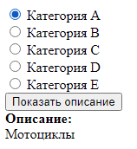
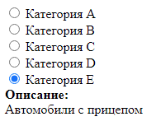
обеспечение usability или ux/ui-дизайн
Для обеспечения удобства пользования предлагается избавить пользователя от необходимости нажимать на кнопку

Slide 3

onclick vs onchange
onclick
срабатывает
по нажатию (например, мышью)
onchange
срабатывает
при изменении значения любым способом (в т.ч. клавиатурой)

Slide 4
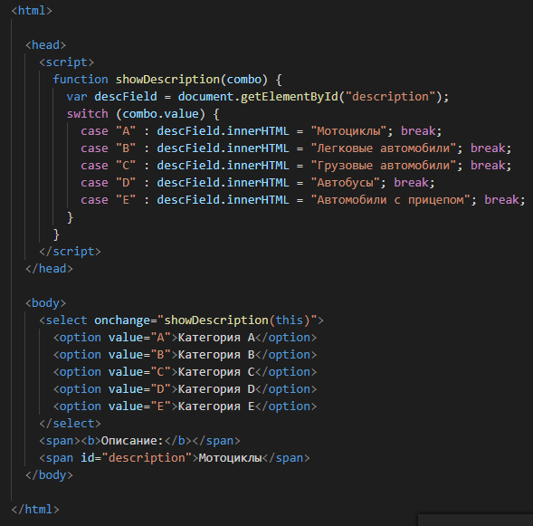
пример 1. событие onchange и combobox
innerHTML
позволяет обратиться к тексту внутри тегов <span>…</span>
При использовании события onchange описание категории изменяется и при нажатии кнопок «вверх»/вниз

Slide 5
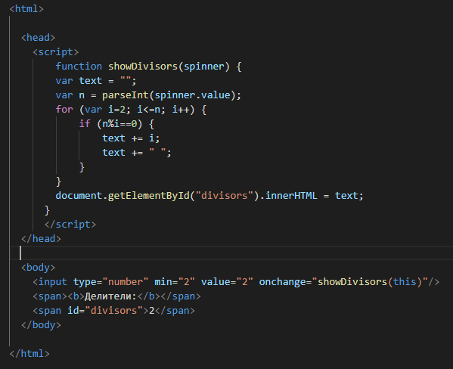
пример 2. событие onchange и spinner (number)
parseInt
value – это текст по умолчанию, т.е. вместо «120» мы должны получить 120
При использовании события onchange делители пересчитываются и при нажатии кнопок «вверх»/«вниз» и при вводе числа с клавиатуры

Slide 6
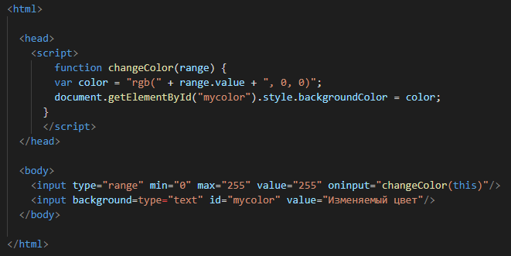
пример 3. событие onchange и range
onchange срабатывает при отпускании мыши
oninput – при перемещении

Slide 7
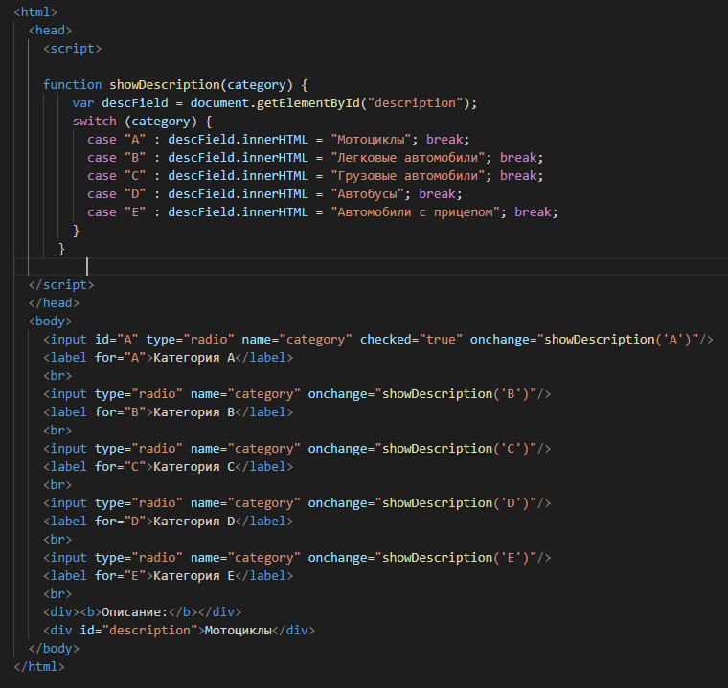
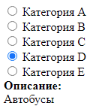
пример 4. событие onchange и radio

Slide 8
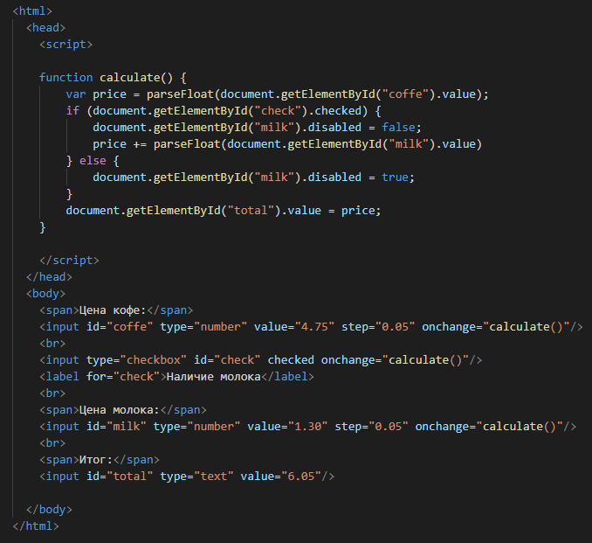
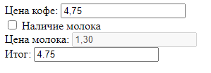
пример 5. событие onchange и checkbox

Slide 9
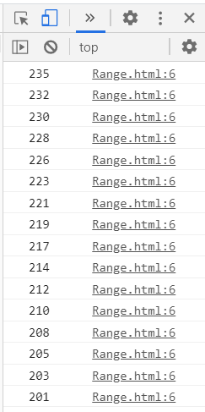
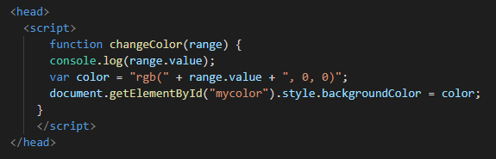
вспомогательная функция console.log()
console.log()
можно использовать при отладке или изучении программы

Slide 10
практическое задание
Реализуйте любые два из
примеров на выбор

Slide 11
Документация и справочные материалы
Элементы управления в HTML5
developer.mozilla.org/en-US/docs/Learn/Forms/HTML5_input_types
Пример использования Range
developer.mozilla.org/ru/docs/Web/HTML/Element/Input/range
Событие onchange
w3schools.com/jsref/event_onchange.asp

Slide 12
Спасибо за внимание
!

